Slide 1

Đánh giá chứng nhận White Star
[20-Lần 04]
Bộ phận:
Mã số nhân viên:
Họ tên:
Bộ phận đào tạo chuyên môn HRD

Slide 2
[Điện & Điện tử]
1. Điều nào không đúng với giải thích về cấu tạo của nguyên tử?
① Hạt nhân nguyên tử: Cấu thành bởi hạt proton và hạt neutron.
② Khối lượng của hạt proton và hạt neutron gần như giống nhau và gấp khoảng 1.840 lần khối lượng hạt electron.
③ Số proton Z = Số điện tích = Số hiệu nguyên tử => Đồng nhất với số electron
④ Số lượng proton là không đổi, nhưng số lượng neutron có thể có một số giá trị.
2. Điện năng sinh ra khi các electron tự do chuyển động giữa các nguyên tử là gì?
① Hóa trị
② Ion hóa
③ Điện tích
④ Vỏ điện tử
3. Trong số nhiễu dao động điện áp, hiện tượng biến mất 1 sóng điện xoay chiều thông thường là gì?
① Chattering
② Giảm điện áp tức thời
③ Phát ra tia điện
④ Mất điện tức thời
4. Vave là bao nhiêu khi giá trị đỉnh tới đỉnh là 20V ?
① 6,37V
② 7,07V
③ 12,74V
④ 14,14V
5. Đâu không phải là chế độ thu nhận của máy dao động ký?
① Sample
② Peak
③ Average
④ Pulse
6. Loại điện trở nào được mô tả tiếp theo?
[Bởi vì nó được làm bằng cement không cháy, không bắt lửa ngay cả ở nhiệt độ cao và rất dễ lắp đặt do đặc tính cách nhiệt đa dạng]
① Điện trở cố định màng carbon nhỏ
② Điện trở màng kim loại
③ Điện trở xi măng
④ Điện trở cuộn dây
7. Đâu không phải là loại Điện trở thuộc điện trở khả biến?
① Điện trở màng carbon
② Điện trở màng kim loại
③ Điện trở màng ceramic
④ Coil (Cuộn dây)
8. Tụ điện nào được sử dụng cho mạch ghép (General coupling circuit) hoặc mạch hằng số thời gian (time constant)?
① Tụ điện hóa
② Tụ Mylar
③ Tụ gốm
④ Tụ điện Tantal
9. Suất điện động xảy ra khi từ thông đi qua cuộn dây bị thay đổi.Hiện tượng đó được gọi là gì?
① Cảm ứng điện từ
② Cảm ứng điện động
③ Định luật Lenz (Len xơ)
④ Độ tự cảm
10. Cuộn cảm (coil) có các tụ điện được nối song song là loại gì?
① RFC
② FCZ
③ IFT
④ Cuộn cảm dùng cho nguồn điện
11. Linh kiện điện tử nào có điện áp ngược lớn, chuyển đổi công suất lớn và đơn hướng?
① TR
② SCR
③ TRIAC
④ SSR
12. Đâu không phải là đặc trưng của SSR?
① Tiếng ồn thấp
② Không gây ra âm thanh
③ Có chức năng cao
④ Chịu nhiệt
13. Đáp án nào phù hợp với cấu tạo của Photo Coupler?
① LED + Diode
② LED + Photo Diode
③ Light Emitting Diode + Photo TR
④ Light Emitting Diode + Photo Diode
14. Trong số các loại nhiệt điện trở, loại nào có giá trị điện trở giảm khi nhiệt độ tăng?
① NTC
② PTC
③ CTR
④ PPT

Slide 3
[Điện & Điện tử]
15. Trong các loại cảm biến quang điện siêu nhỏ, loại nào dùng để gắn vào PCB?
① Cảm biến quang chữ U ② Cảm biến phản xạ gương
③ Cảm biến phản xạ ④ Cảm biến ảnh gián đoạn (Photo Interrupter)
16. Loại AD Card nào có thể chuyển đổi giữa I + và V + khi kết nối cảm biến đầu ra analog?
① Q64AD ② Q68ADV
③ Q68ADI ④ Q61P
17. Điện áp cutin của Ge Diode là bao nhiêu?
① 0,2V
② 0,7V
③ 0,5V
④ 1,4V
18. Điểm nào không đúng với phương pháp tắt SCR đang trong trạng thái bật?
① Chuyển điện áp anode về âm (-)
② Tắt điện áp anode
③ Chuyển điện áp anode về dương (+)
④ Chuyển điện áp anode về 0
19. Điện áp của phần Ⓐ là bao nhiêu?
① 0V
② 0,7V
③ 4,3V
④ 5V
20. Điện áp của phần Ⓐ là bao nhiêu?
① 0V
② 2,9V
③ 9,1V
④ 12V
R
5[V]
D2
(Si)
Ⓐ
R
Ⓐ
12[V]
ZD
(9,1V)

Slide 4
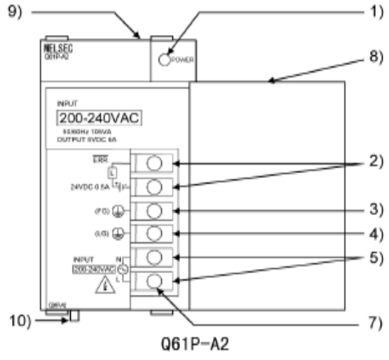
[ PLC ]
21. Nội dung là về PLC Power. Điểm nào không đúng?
22. Đóng vai trò nào trong việc truyền tín hiệu bit từ thiết bị bên ngoài đến bộ phận vận hành của CPU là bộ phận nào?
① Unit đầu vào Digital ② Unit đầu ra Digital
③ Unit đầu vào Analog ④ Unit đầu ra Analog
23. Cái nào sau đây không phải là Unit đầu ra ?
① Đầu ra rơle ② Đầu ra TR
③ Đầu ra Photo Coupler ④ Đầu ra SSR
24. I/O nói phía trên của thẻ số ② là gì?
① YF0 ② Y100 ③ Y150 ④ Y160
25. Chọn đáp án đúng với các điều kiện đã cho.
(Chuyển đổi dãy số thập phân được mã hóa nhị phân sau 0000 0001 0110 1001 thành dãy số nhị phân)
① 10 0110 1001 ② 0011 0110 0001
③ 0001 0000 1101 ④ 1010 1001
26. Cách sử dụng Timer nào sau đây là sai?
① ST100 K100
② H T0 K30
③ H T1 D0
④ T1 H3
27. Đáp án nào sau đây đúng với thứ tự phương pháp xử lý hoạt động của PLC?
① Bắt đầu vận hành → Refresh khu vực đầu vào → Scan → Refresh khu vực đầu ra → KẾT THÚC
② Bắt đầu vận hành → Scan → Refresh khu vực đầu vào → Refresh khu vực đầu ra → KẾT THÚC
③ Bắt đầu vận hành → Scan → Refresh khu vực đầu ra → Refresh khu vực đầu vào → KẾT THÚC
④ Bắt đầu vận hành → Refresh khu vực đầu vào → Refresh khu vực đầu ra → Scan→ KẾT THÚC
28. Mục nào sau đây không đúng với hiển thị cho phần mô tả của chương trình PLC?
① Hiển thị bình luận
② Hiển thị theo chiều dọc
③ Hiển thị trạng thái
④ Hiển thị ghi chú
29. Rơ-le nội bộ nào dưới đây dùng cho Data Link?
① Z ② M ③ B ④ W
30. Bộ nhớ nào sau đây không khả dụng khi thiết lập thanh ghi tệp R?
① Bộ nhớ chương trình ② RAM tiêu chuẩn
③ Bộ nhớ chỉ đọc (ROM) ④ Bộ nhớ tạm (RAM)
31. Time Chart sau đây là lệnh của hoạt động nào?
① PLS ② PLF ③ FF ④SET
32. Đâu không phải là lí do cho việc sử dụng Multiple Program ?
① Quản lý chương trình một cách hiệu quả
② Đảm bảo có nhiều dung lượng chương trình
③ Giảm thời gian quét và quản lý thiết bị ổn định hơn
④ Dễ dàng bảo trì và lập trình
33. Đâu là giải thích sai về thiết bị đầu vào X?
① Data hoặc lệnh PLC được đưa ra từ các thiết bị bên ngoài như Switch nhấn, Limit Switch
② Sử dụng điểm tiếp xúc A và điểm tiếp xúc B trong Program
③ Không có giới hạn về số lượng sử dụng trong Program
④ Có thể được sử dụng như cuộn dây (Coil) trong chương trình
① Power LED : Đèn LED cho chỉ báo nguồn điện DC24V
② ERR terminals : Hoạt động khi xảy ra lỗi dừng trong mô-đun CPU
③ Power input terminals : Kết nối nguồn điện AC 200V AC hoặc 240V AC
④ LG terminals :Tiếp đất cho nguồn điện
Nguồn điện
UNIT
CPU
QX42
QY42
QX41
①
②
QY42
Q62AD
Q62DA
X
Y

Slide 5
[ PLC ]
34. Nội dung nào sai khi giải thích về COUNT?
① COUNT sẽ đếm khi tín hiệu đầu vào được bật
② Ngay cả sau khi đếm xong (COUNT UP), nếu có tín hiệu đầu vào, vẫn sẽ được đếm.
③ Sau khi đếm xong (COUNT UP), trạng thái tiếp điểm hoặc giá trị hiện tại không thay đổi cho đến khi lệnh RST được thực hiện.
④ Nếu lệnh RST được thực hiện trước khi đếm xong (COUNT UP) thì giá trị hiện tại sẽ đổi thành 0.
35. Time Chart hoạt động nào của mạch Ladder sau là đúng?
36. Điều gì không thể làm trong khi cài đặt PLC Parameter?
① Cài đặt Parameter network
② Cài đặt có sử dụng multiple program hay không
③ Cài đặt khoảng Latch Device
④ Cài đặt sử dụng mã ASCII
37. Khi X0 bật thì K1 truyền đến M bao nhiêu ?
① M11 ② M15 ③ M119 ④ M120
38. Trong mạch Ladder sau, X0 được bật trong 2 giây. Giá trị của D20 là bao nhiêu?
① 0 ② 10 ③ 20 ④ 30
39. Lệnh MC/MCR có thể được sử dụng trong cấu trúc lồng ghép tổ như hình dưới đây, vậy đáp án nào phù hợp với khoảng trống (ⓐ, ⓑ)?
① A: MCR M8 B: MCR M5 ② A: MCR N0 B: MCR N1
③ A: MCR M5 B: MCR M8 ④ A: MCR N1 B: MCR N0
40. Chuyển đổi dãy số thập lục phân A37 thành dãy số thập phân được mã hóa nhị phân.
① 0011 0100 0011 1010
② 0000 1001 0011 0111
③ 0010 0110 0001 0101
④ 0001 1100 0110 0110
X005
Y70
X002
[ MC N0 M8 ]
N0
M6
K5
X006
C0
X003
[ MC N1 M5 ]
X0
T1
( Y70 )
N1
M7
K100
X007
T0
Y70
ⓐ
Y70
X020
[ ]
K10
Y71
(H T1 )
ⓑ
[ ]
① X0
② X0
Y70
Y70
10 giây
1 giây
③ X0
④ X0
Y70
Y70
0,1 giây
1 giây
X0
[ FMOV K1 K3M0 K10 ]
X0
MOV
K10
D10
MOVP
K20
D10
MOV
D10
D20

Slide 6




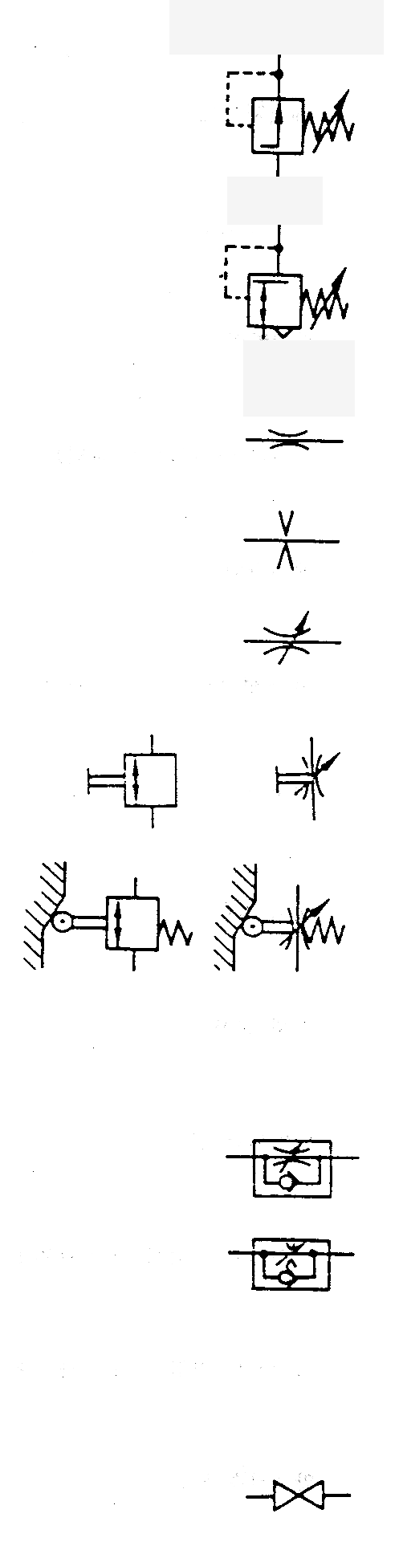
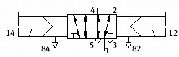
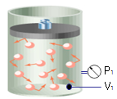
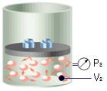

[Khí nén]
41. Loại công tắc kiểm tra nào thích hợp làm công tắc kiểm tra bằng cách cho tiếp xúc với đối tượng kiểm tra?
① Công tắc sóng siêu âm ② Công tắc tiếp giáp
③ Công tắc micro ④ Công tắc quang điện
46. Nội dung nào đúng khi giải thích về ký hiệu Cylinder (xi lanh) dưới đây?
① Bearing bush giữ cần pít-tông (piston rod) nằm ở cả 2 phía nên chuyển động qua lại được thực hiện dễ dàng, trơn tru
② Kết nối hai hoặc nhiều xi lanh tác động kép trên cùng một trục và điều khiển từng xin lanh một cách độc lập.
③ Có ưu điểm là làm giảm tối đa diện tích lắp đặt
④ Được sử dụng ở những nơi đường kính của hình trụ bị hạn chế và cần một lực lớn.
42. Trong các ký hiệu khí nén của van điều khiển hướng, các mũi tên trong ô vuông biểu thị điều gì?
①Số lượng chuyển dòng (Switching)
②Thể hiện cổng (port)
③Hướng dòng chảy của khí
④Chặn dòng chảy của khí
47. Điều lưu ý nào dưới đây không đúng khi sử dụng bộ giảm âm thanh khí nén?
① Chỉ cần hiệu quả giảm âm tốt mà không quan tâm tới lưu lượng không khí
② Tránh những nơi có thiết kế hoặc vật cản gần cửa xả
③ Khi bị tắc nghẽn cần rửa sạch và chạy lại
④ Vì bộ phận giảm thanh bằng nhựa có độ bền yếu, không nên dùng lực quá mạnh.
43. Loại van có chức năng dừng hoặc cho dòng không khí đi qua, được sử dụng chủ yếu để đóng ngắt các đường ống do cấu tạo đơn giản, giá thành rẻ và kích thước nhỏ gọn là loại van nào?
① ②
③ ④
48. Loại máy nén khí nào không phải là máy nén không dầu?
① Máy nén kiểu trục vít
② Máy nén kiểu pít-tông nhiều tầng
③ Máy nén tuabin
④ Máy nén thổi
44. Đâu là nội dung sai khi giải thích về ký hiệu của van thay đổi phương hướng?
① Là van 5/2 điện từ (solenoid) tác dụng kép
② Khi tín hiệu điện được áp dụng cho đường điều khiển 14, chất lỏng sẽ chảy từ 2 đến 5
③ Khi một tín hiệu khí nén được áp dụng cho đường điều khiển 12, chất lỏng sẽ chảy từ 1 đến 2
④ Ngay cả khi tín hiệu ở đường 12 bị loại bỏ, nó vẫn được gọi là van bộ nhớ vì trạng thái được duy trì cho đến khi tín hiệu được đưa vào phía đối diện là đường 14.
49. Đâu không phải loại hình dòng chảy ở vị trí trung lập?
① Hình thức tiếp xúc PAB ② Hình thức tiếp xúc ABR
③ Hình thức Allport block ④ Hình thức tiếp xúc PAR
50. Đâu không phải là phương pháp sấy của máy tạo ra khí nén khô?
① Phương pháp làm lạnh không khí
② Phương pháp làm đông
③ Phương pháp hấp thụ (vật lý)
④ Phương pháp hấp thụ (hóa học)
45. Đâu là phương thức lắp đặt phù hợp với chuyển động rung lắc trong phương pháp đỡ xi lanh?
① Loại foot hướng trục ② Loại Clevis
③ Loại flange ④ Loại screw
51. Định luật nào thể hiện sự thay đổi trạng thái của bình kín mà vẫn giữ nhiệt độ của chất khí không đổi?
①Định luật Boyle ②Định luật Charles
③Định luật pascal ④Quy tắc Charles-Boyle

Slide 7

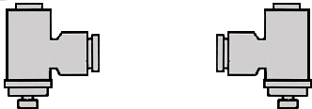
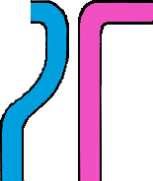

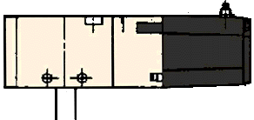

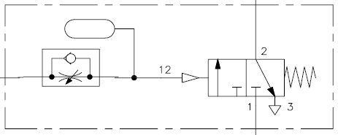
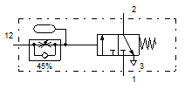


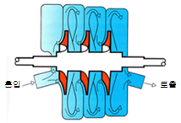
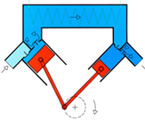
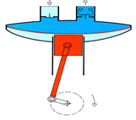
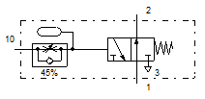
[Khí nén]
52. Phương pháp kiểm soát tốc độ phù hợp của hình ảnh dưới đây là gì?
① Phương pháp kết hợp Meter
– in và Meter - out
② Phương pháp Meter – in
③ Phương pháp Meter – out
④ Phương pháp kết hợp Meter
– out/ xả khí nhanh
57. Trong số các actuator truyền động quay, loại nào hiệu xuất tốt nhất và thiết bị giảm xóc cũng có thể sử dụng nhưng có cấu tạo phức tạp?
① Actuator quay kiểu trục vít
② Actuator quay kiểu rack-pinion
③ Actuator quay kiểu yoke
④ Actuator quay kiểu crank
58. Đâu là đáp án phù hợp nhất cho dây chuyền van điều
khiển hướng và cổng?
53. Đáp án nào không phải là một loại Timer?
①Timer điện tử ② Timer làm mát bằng nước
③Timer kiểu motor ④ Timer khí nén
 | ISO - 1219 | ISO – 5599/II
① Cửa làm việc | A, B | 2, 4
② Cửa điều khiển | P | 1
③ Cửa cung cấp | R, S, T (thủy lực), … | 3, 5
④ Cửa xả | Z, Y, X | 10, 12, 14
54. Đâu là đáp án đúng về công tắc áp suất được sử dụng với bộ tạo chân không?
① Bảo vệ đầu phun, tránh làm giảm hiệu quả do bụi trong không khí.
② Có vai trò gắn kết các bộ phận nhờ nén chân không
③ Vai trò tạo ra hoặc chặn chân không bằng cách bật/tắt áp suất không khí cung cấp cho vòi phun
④ Vai trò kiểm tra sự gắn kết của các bộ phận bằng cách phát ra tín hiệu điện khi gắn kết
59. Thiết bị khí nén nào cung cấp dầu bôi trơn bằng cách phun dầu vào khí nén theo nguyên lý Venturi ở vị trí cần bôi trơn?
① Regulator ② Filter
③ Speed Control ④ Lubricator
60. Nhìn vào biểu đồ thời gian của van thời gian dưới đây và chọn đáp án đúng
①
②
③
④
55.Trong bảng áp suất dưới đây tên gọi nào sai?
① (+) Áp suất gauge
② Chân không
③ Áp suất khí quyển tiêu chuẩn
④ Áp suất tuyệt đối 0
56. Máy nén khí nào không được xếp vào loại máy nén khí pít-tông hai chiều ?
① ②
③ ④

Slide 8
[Các yếu tố cơ khí]
61. Điều gì không phù hợp với mô tả về thiết bị truyền động?
① Truyền động điện khó thiết kế và khó quản lý.
② Truyền động điện chủ yếu dựa vào động cơ.
③ Truyền động thủy lực thường được sử dụng khi cần một lực lớn.
④ Truyền động khí nén có độ lặp lại kém.
62. Điều gì không phù hợp với mô tả về trục?
① Trục đặc được sử dụng trong trường hợp cần đường kính lớn hoặc có trọng lượng nhẹ.
② Theo hình dạng, có trục thẳng, trục crank và trục Flexible.
③ Trục spindle quay với tốc độ cao 10000 rpm (vòng/phút).
④ Trục Pivot thì tải trọng tác động theo hướng trục.
63. Điều gì là đúng với mô tả về trục chính (arbor)?
① Hình dạng và kích thước được làm chính xác và lượng biến dạng nhỏ.
② Khi trục quay, lực và mô-men xoắn sẽ tác động.
③ Khả năng chống mài mòn chính xác là rất quan trọng.
④ Trục được đỡ bởi vòng bi.
64. Điều nào đúng khi nói về dung sai ?
① Khoảng nới rộng xảy ra do sự khác biệt về kích thước, trong đó trục thì nhỏ nhưng lỗ lại lớn.
② Chỉ số lớn nhất cho phép là chỉ số thực tế cộng với dung sai.
③ Chỉ số dung sai = Chỉ số lớn nhất cho phép – Chỉ số nhỏ nhất cho phép
④ Chỉ số nhỏ nhất cho phép là chỉ số thực cộng với dung sai.
65. Coupling sử dụng theo phương thức cố định 2 trục trong 1 ống trụ là coupling nào sau đây.
① Universal Coupling ② Flange Coupling
③ Seller’s Coupling ④ Muff coupling
66. Coupling nào được sử dụng khi trục giao nhau?
① Universal Coupling ② Coupling cao su
③ Clamp Coupling ④ Seller’s Coupling
67. Điều gì không phải là tính năng của Roller bearing
① Mô-men ma sát khởi động thấp.
② Tương thích và có thể được sử dụng thay thế.
③ Dễ dàng sử dụng ở nhiệt độ cao và thấp.
④ Có thể tăng cường độ bền bằng cách áp dụng tải trước.
68. Bearing được sử dụng ở hợp kim đồng Retainer và Vòng trong được chia làm 2 phần là cái nào sau đây ?
① Double row angular contact ball bearing
② Magneto ball bearing
③ Self-aligning ball bearing
④ Four-point contact ball bearing
69. Ốc nào sau đây có góc ren 30 độ?
① Ốc unified
② Ốc ống
③ Ốc tròn
④ Ốc mét
70. Giải thích nào về chống long ốc là sai?
① Vòng đệm vênh phù hợp với vật thể rung.
② Vòng đệm răng thường được sử dụng cho các thiết bị điện nhỏ.
③ Khi chống long bằng đai ốc, đai ốc dưới được gọi là đai khóa.
④ Để tránh bị lỏng đai ốc, hãy sử dụng đai ốc dưới có chiều cao thấp hơn.
71. Khóa nào có đặc điểm là làm giảm độ bền của trục?
① Sunk key.
② Sliding key
③ Round key
④ Woodruff key
72. Điều gì không phù hợp với mô tả về Gear?
① Có thể truyền tỷ lệ tốc độ chính xác và mô-men xoắn lớn.
② Không có khe hở của bánh răng.
③ Rack Gear thì dùng cho trục song song.
④ Screw Gear thì dùng cho trục so le.
73. Điều nào đúng với mô tả về đặc điểm bánh răng xoắn ?
① Hai trục giao nhau.
② Tỷ lệ giảm tốc của bánh răng nhỏ
③ Giá thành rẻ.
④ Có cùng chiều quay với bánh răng trụ.
74. Đâu không phải là đặc điểm của ổ đĩa Harmonic?
① Tỷ lệ giảm tốc cao
② Lượng mô-men xoắn thấp
③ Hiệu quả cao
④ Vận hành êm ái
75. Bộ phận nào thuộc phân loại bánh răng giảm tốc?
① Động cơ bánh răng.
② Trục đồng tâm.
③ Trục ngang.
④ Trục đặc.

Slide 9
Yếu tố cơ khí
76. Loại Belt nào trong số các loại timing belt có độ bền tăng gấp 4 lần kể cả khi chiều rộng giảm 60%?
① Power Giip HTD
② Power Giip GT
③ Poly Chain GT2
④ Power Giip GT2
77. Điều gì không phù hợp với đặc điểm của ball spline?
① Truyền mô-men xoắn chuyển động thẳng mượt.
② Có thể được sử dụng để thay thế cho linear bushing
③ Cấu tạo không cho tải trọng ban đầu
④ Được sử dụng tại vị trí tải trọng và mô-men tác động
78. Loại Preload ball screw cho tải trọng ban đầu dựa vào cơ cấu spring là gì?
① One's regular position Type
② Static Pressure Type
③ Offset Type
④ Deflectors Type
79. Điều gì không phù hợp với mô tả của ball screw?
① Double Nut Type là loại chèn spacer.
② Static Pressure Preload Type là loại thay đổi Home Pitch.
③ Phương pháp chế tạo được chia thành Rolling và Grinding.
④ Khi bảo quản Ball screw, hãy bảo quản theo phương nằm ngang.
80. Một trong các loại đường nào sau có độ dày khác nhau?
① Đường kích thước
② Đường tâm
③ Đường chỉ thị
④ Đường ẩn

